Slide 1
Лепка из соленого теста снеговика старшая группа
Воспитатель Калинина Е.Ю.
ГБДОУ № 11 Приморского района

Slide 2
Цель: развитие творческих возможностей детей; учить многокрасочности мира; учить работать с различными материалами; воспитывать аккуратность при выполнении работ.

Slide 3
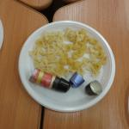
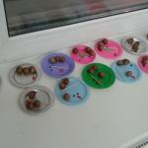
Материалы: соленое тесто; фундук; черный перец; семена подсолнуха покрытые акриловой краской; макароны; использованные капсулы от кофе; зубочистки; манка; вода.

Slide 4
Лепка: работа по подгруппам
Шаг 1: сделать три лепешки из теста; взять фундук и спрятать в лепешку из теста; получить три колобка.
Шаг 2: каждый колобочек окунуть в воду и покатать в тарелке с манкой; соединить три колобка.
Шаг 3: на самый верхний колобок одеть шляпку, вставить глазки-угольки и носик; в средний колобок вставить ручки (зубочистку разломив пополам).
Снеговичок готов. Необходимо только дать высохнуть.
При работе надо не забывать правило работы с соленым тестом: скреплять детали нужно предварительно смочив место крепежа водой.

Slide 5
